Slide 1
Вибір та розробка проекту
doc. Ing. arch. Владіміра Шілганкова, Ph.D.

Slide 2
Стратегічний трикутник
Рівень місії – понад 20 років
Стратегічний рівень – від 10 до 15 років
Рівень дій – від 4 до 7 років

Slide 3
Методи обрання проектів -Визначення пріоритетів
Техніка визначення пріоритетів забезпечує спосіб обрання правильних проектів для реалізації, тобто робити правильні речі
Використовуючи інформацію щодо пріоретизації, ми з’ясуємо, які є потреби, як вони пов’язані між собою та як з ними працювати
Для цього існує кілька способів, наприклад:
Групування за принципом спорідненості
MоSCoW (must, should, could, would)
Багатокритеріальний метод прийняття рішень

Slide 4
Вимоги є критично важливими для дотримання поточних строків виконання проекту, щоб він був успішним
Вимоги є бажаними, але не обов'язковими, і можуть мати набагато менший вплив, якщо їх не включити в проект
Вимоги є важливими, але не обов'язковими для виконання проекту в рамках поточних терміни
Всі вимоги, що були визнані непріоритетними для терміну реалізації проекту

Slide 5
Метод MoSCoW
метод, що широко використовується, який часто обирають через його простоту. Допомагає розділити заходи і проекти на ті, які:
«є обов'язкові" - базові речі, без яких місто (область, район) не буде функціонувати, наприклад, критична інфраструктура (електростанція, гідростанція...)
«повинно було б бути» – речі, які суттєво покращать функціонування міста (області, району), але не є ключовими для його функціонування
«могли б бути» - те, що покращило б функціонування міста (області, району), але і без них воно буде функціонувати (зелені насадження, парки та зони відпочинку)
"не обов'язково повинні бути" - речі найменшого пріоритету, які покращать життя міста (області, району), але не є обов'язковими (стадіони, басейни)

Slide 6
Світлофор
Спрощено метод MOSCoW
Найважливіші заходи та проекти – критична технічна та транспортна інфраструктура
Заходи та проекти середньої важливості – розширення транспортної, громадської та соціальної інфраструктура
Заходи та проекти меншої важливості - рекреаційна та культурна інфраструктура

Slide 7
Групування за принципом спорідненості
на основі brainwriting
застосовується в різних ситуаціях, особливо в групі, яка має мовчазних членів або де члени не користуються або не отримують можливості висловитися
існує багато подібних груп, і на якість запропонованих ними рішень часто впливає той факт, що лише деякі члени внесли свої ідеї
ідеальна кількість учасників — від 7 до 9 (проте її також можуть використовувати і для 10 учасників на зустрічі, наприклад, при зустрічі громад в обговоренні питань планування)

Slide 8
Проекти, їх зміст і порядок обробки

Slide 9
Про проект в цілому
Підготовка – Навіщо реалізовувати проект? Що ми хочемо досягти цим проектом?
Планування – ЩО, ЯК, З КИМ, КОЛИ, ЗА СКІЛЬКИ
Реалізація - Виробництво продукції
Оцінювання - Внутрішнє завершення та оцінка.
ЩО
КОЛИ
ЗА СКІЛЬКИ
Потрійний імператив проекту

Slide 10
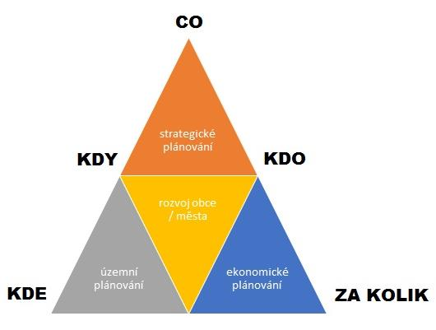
Передпроектна підготовка інвестиційний проект
Що
Стратегічне планування
Коли
Хто
Розвиток міста (області, району, села)
Плану-вання забудови
Економічне планування
Де
За скільки

Slide 11
Підготовка проекту
Задум проекту, бачення – чому ми хочемо реалізувати проект? Яка його ціль?
оцінювання умов - політичні умови - інституційні умови - законодавчі умови - адміністративні умови ….
оцінка вищестоящих документів - стратегічний план - документація щодо територіального планування - (середньостроковий) економічний прогноз

Slide 12
Логічна структура
інструмент для перетворення проекту в набір структурованих і логічно пов'язаних файлів і посилань;
аналітичний інструмент, що підтримує підготовку, впровадження, моніторинг та оцінку проектів;
інструмент для структурування та узагальнення ідей про проект;
інструмент для аналізу існуючих проблем і основа для формулювання відповідних рішень у вигляді проектів,
найчастіше логічна основа використовується при складанні проектів планів або самих проектів.

Slide 13
Логічна структура
Сприяє
організації та систематизації думок про проект
встановити взаємозв'язків між ціллю, метою, результатом і заходами щодо проекту
чітке визначення показників і критеріїв ефективності
контролю досягнення цілей, мети, результатів і заходів проекту
швидкому і зрозумілому варіанту відображення змісту, обсягу та фокусу проекту

Slide 14
Стандартизована матриця логічної структури

Slide 15
Вертикальна логіка логічної структури
вертикальна логіка показує причинно-наслідкові зв’язки між загальними цілями проекту (назва субсидії), конкретними цілями/метою проекту, результатами проекту, заходами, які реалізуються в рамках проекту або будуть виконані в результаті проект.

Slide 16
Горизонтальна логіка логічної структури
горизонтальна логіка визначає так звані об’єктивно перевірені індикатори та ресурси відповідно до окремих рівнів – цілей, мети, результатів або заходів проекту – з яких можна буде отримати об’єктивну інформацію для цих індикаторів і за допомогою можна буде перевірити досягнення встановлених показників,
для окремих рівнів, факти, за якими передбачається, що виконання запланованої діяльності або очікуваних результатів, мети та цілей проекту буде досягнуто.

Slide 17
Логічна основа проекту - процедура обробки
Передумови
Ціль
Мета
Результати
Діяльність

Slide 18
Оцінка доцільності
2 типи оцінки доцільності:
функціональна доцільність - експертиза засобами просторового планування (регуляційний план, містобудівне дослідження)
економічна доцільність – перевіряється економічним інструментарієм: pre-feasibility study

Slide 19
ЕКОНОМІЧНА ДОЦІЛЬНІСТЬ
Техніко-економічний розрахунок, який полягає у порівнянні витрат і доходів на інвестиції у землю, включаючи витрати, пов'язані з купівлею землі.
Він перевіряє, чи є інвестиційна можливість достатньо перспективною, щоб можна було прийняти рішення про підготовку конкретного плану

Slide 20
ЕКОНОМІЧНА ДОЦІЛЬНІСТЬ
Статичні методи оцінки інвестицій визначають цінність проекту в певний момент часу. Включає:
порівняння вартості
розрахунок чистого річного доходу
розрахунок рентабельності – визначення рентабельності у відсотках
статистичний метод періоду окупності – визначення того, скільки часу знадобиться для покриття інвестиційних витрат
аналіз корисності

Slide 21
Економічне порівняння варіантів Розраховано (у чеських кронах)
Тип інвестицій
Варіант А
Варіант В
Інфраструктура
Комунікація
Озеленення
Паркінг
Всього

Slide 22
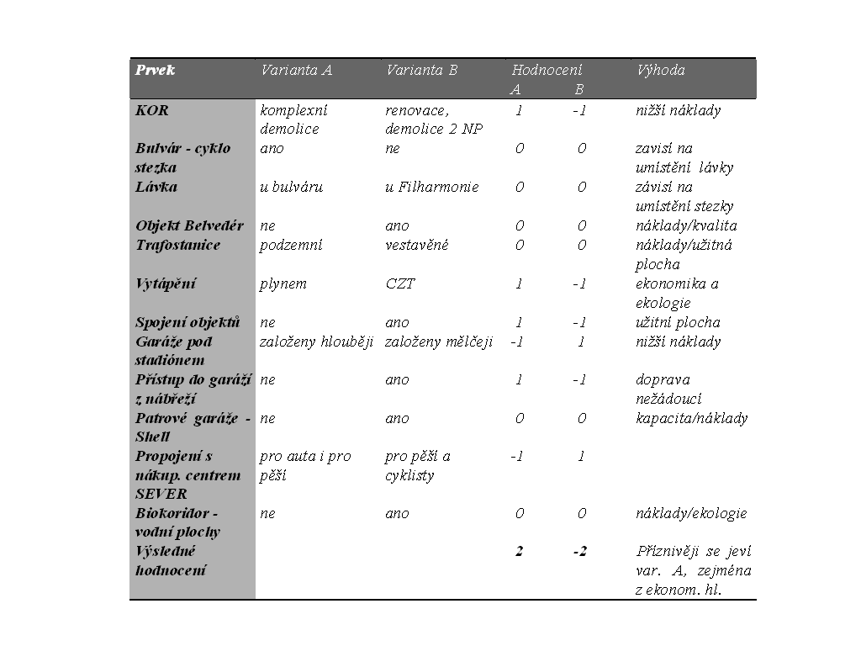
Нефінансове порівняння варіантів
Елемент
Варіант А
Варіант В
Оцінки
Переваги
КОР
Бульвар – цикл стежка
Міст
Будівля Белведер Трафостаніце
Опалення
З'єднання об'єктів
Гаражі під стадіон
Доступ до гаражів від набережної
Багатоповерхові гаражі
Зв'язок з центром купівлі
ПІВНІЧ
Біокоридор – вод-ні поверхи
Результат
оцінки
Комплексне
знесення
так
по бульвару
не під землею
газом
не глибоко
ні
ні
для авто і для пішоходів
ні
ремонт
знесення 2 нп
ні
у філармонії
так
вбудований
ЦЗТ
так
глибоко
так
так
для пішоходів і ве-лосипедистів
так
менші витрати
залежить від розта-шування мосту
залежить від розташу-вання траси
витрати/якість
витрати/корисність
площа
економіка і
екологія
корисна площа
менші витрати
транспорт
небажаний
потужність/вартість
Витрати/екологія
Є більш сприятливим і, особливо, з економічного погляду

Slide 23
Діаграма Ґанта (гармонограма)

Slide 24
Дякую за увагу!

